Slide 1




Tự nhiên xã hội
Bài 02: PHÒNG TRÁNH HỎA HOẠN KHI Ở NHÀ (T1)

Slide 2





Khám phá

Slide 3

1. Tìm hiểu về nguy cơ/ nguyên nhân cháy nhà.

Slide 4
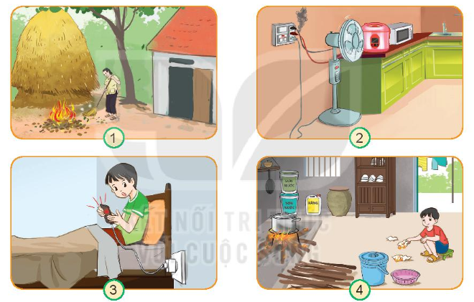
1. Quan sát hình và cho biết:
Điều gì có thể xảy ra trong mỗi hình?
Những nguyên nhân khác có thể gây cháy nhà.

Slide 5


Slide 6
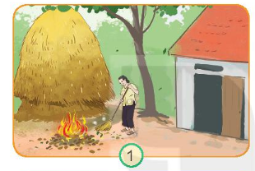

Đốt rác bén vào đống rơm dễ gây cháy nhà.

Slide 7
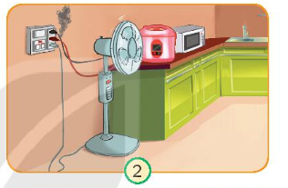
Chập điện có thể gây ra cháy nhà.

Slide 8
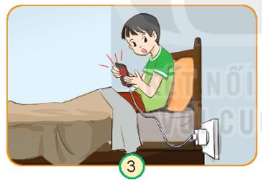
Vừa sạc điện thoại vừa chơi có thế gây ra cháy nổ, cháy nhà.

Slide 9
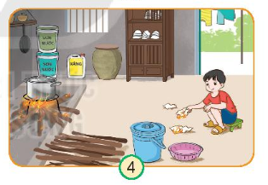
Để những vật dễ bén lửa gần bếp củi đang đun nấu rất nguy hiểm, dễ gây cháy.

Slide 10
2. Những nguyên nhân khác gây cháy và cách phòng tránh cháy.

Slide 11
Những nguy cơ dẫn đến cháy nhà:
Đốt rác, rơm rạ gần đống rơm
Vừa sạc điện thoại vừa sử dụng
Để vật dễ bén lửa gần bếp đun nấu,...

Slide 12

Nêu các nguyên nhân khác có thể dẫn đến cháy?

Slide 13
Nguyên nhân khác gây cháy:
Đốt vàng mã
Trẻ em đùa nghịch lửa
Không chú ý khi châm hương

Slide 14
3. Những thiệt hại do cháy gây ra và cách phòng tránh cháy.

Slide 15

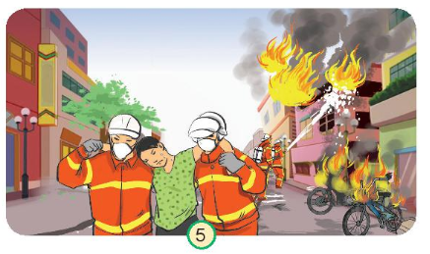
2. Nêu những thiệt hại có thể xảy ra về người và tài sản do hỏa hoạn.
Cháy gây thiệt hại gì?
Cách phòng tránh?

Slide 17
Cháy nhà gây thiệt hại về người (bị bỏng, chết)
Hậu quả của cháy gây ra
Thiệt hại về tài sản (hư hỏng đồ dùng, nhà cửa,..).

Slide 18
Không để vật dễ cháy nơi đun nấu;
Cách phòng tránh cháy:
Hệ thống điện phải lắp Aptomat tự ngắt toàn nhà;
Đun bếp phải trông coi,...

Slide 19
4. Cách xử lí khi có cháy

Slide 20
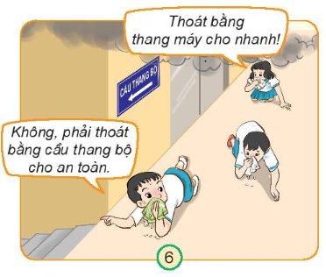
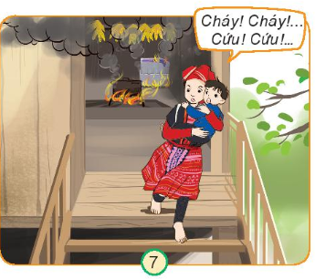



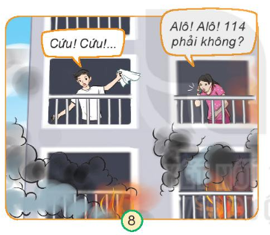
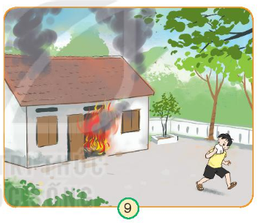
3. Mọi người trong hình đang làm gì? Nêu nhận xét của em về các cách ứng xử đó.
Thảo luận
nhóm 4

Slide 21












Notes:
Slide HS trình bày

Slide 22
Mọi người thoát khỏi đám cháy bằng cách bò thoát bằng cầu thang bộ.
Bế em bé chạy ra ngoài đám cháy và kêu cứu.

Slide 23
Ra kí hiệu giúp đỡ và gọi cứu hỏa
Dùng khăn bịt mũi và chạy ngay ra khỏi đám cháy

Slide 24
Luyện tập

Slide 25
5. Thực hành điều tra, phát hiện những thứ có thể gây cháy nhà

Slide 26
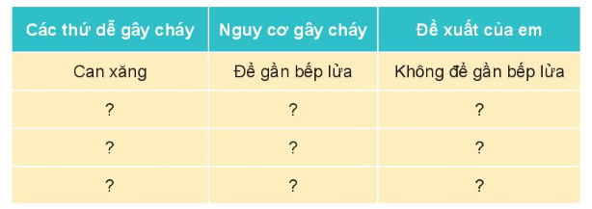
Điều tra, phát hiện những thứ có thể gây cháy nhà em theo gợi ý.
Thảo luận
nhóm 4

Slide 27
Notes:
Slide HS trình bày

Slide 28
Các thứ dễ gây cháy | Nguy cơ gây cháy | Đề xuất của em
Can xăng | Để gần bếp lửa | Không để gần bếp lửa
Giấy báo | Để gần bếp lửa | Cất gọn vào trong kho
Nến, đèn dầu | Để gần vải vóc, giấy báo | Không để gần các vật liệu dễ cháy
Bình ga | Rò rỉ khí ga. | Khóa van bình ga sau khi sử dụng xong.

Slide 29
Vận dụng

Slide 30
Trò chơi: Cứu hỏa
Luật chơi: Khi cô hô khẩu lệnh VD: Có cháy, có cháy, các em lắng nghe và trả lời VD: Cháy ở đâu?

Slide 31
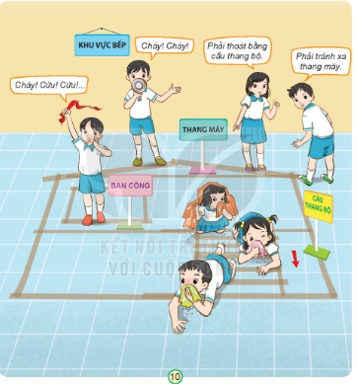

Slide 32


CHÀO TẠM BIỆT
VÀ
HẸN GẶP LẠI

